Slide 1

Команда
ЯТА
Организаторы:
IBLS и Наши Пенаты
Контрольное тестирование по предмету:
Информатика. Математика. История. Биология.
Авторы:
Дулуб Василев Шинкарев
Александр Тимофей Ян
Москва, ул. Профсоюзная, 92. ЧОУ “СОШ” НАШИ ПЕНАТЫ“ 6-8 декабря 2019 г.
Notes:
2

Slide 2

Команда
ЯТА
Контрольное тестирование по предмету:
Информатика. Математика. История. Биология.
Базовая задача:
Написать программу, которая бы позволяла пройти тест по какому-то из предметов.
Базовый тест состоит из: вопроса, несколько вариантов ответа, среди них есть правильный.
По окончанию тестирования показывать результат
Notes:
2

Slide 3
Команда
ЯТА
Назначение теста
Составленный тест предназначен для проверки знаний по предметам:
- Информатика
- Математика
- История
- Биология
Notes:
2

Slide 4
Команда
ЯТА
Количество вопросов в каждом предмете
Информатика
10
10
10
10
Математика
История
Биология
Notes:
2

Slide 5

Команда
ЯТА
Типы уровней сложности
Каждый вопрос имеет свой уровень сложности:
Невозможно
Сложно
Нормальный
Лёгкий
Notes:
2

Slide 6

Команда
ЯТА
Варианты ответа
Каждый вопрос имеет
варианта ответа
Notes:
2

Slide 7
Команда
ЯТА
Количество вариантов ответов
Может быть несколько вариантов ответа на один вопрос:
1
3
2
4
1
Notes:
2

Slide 8

Команда
ЯТА
Система оценки
Каждый правильный ответ имеет свой вес в зависимости от уровня сложности
Notes:
2

Slide 9
Команда
ЯТА
Результаты проведения теста
В завершении проведения теста на экран выводится суммарная оценка
28
15
36
23
40
39
Notes:
2

Slide 10
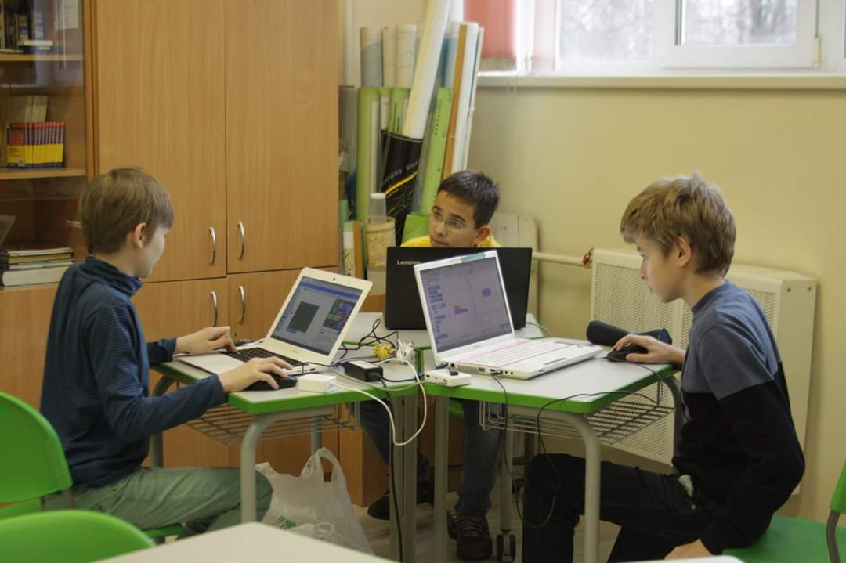
Команда
ЯТА
Тимофей
Ян
Александр

Slide 11


Спасибо
за внимание!
Команда
ЯТА
Дулуб Александр
Василев Тимофей
Шинкарев Ян
Notes:
2

